Slide 2

Светски дан без дувана 2024
Заштитимо децу од утицаја дуванске индустрије

Slide 3
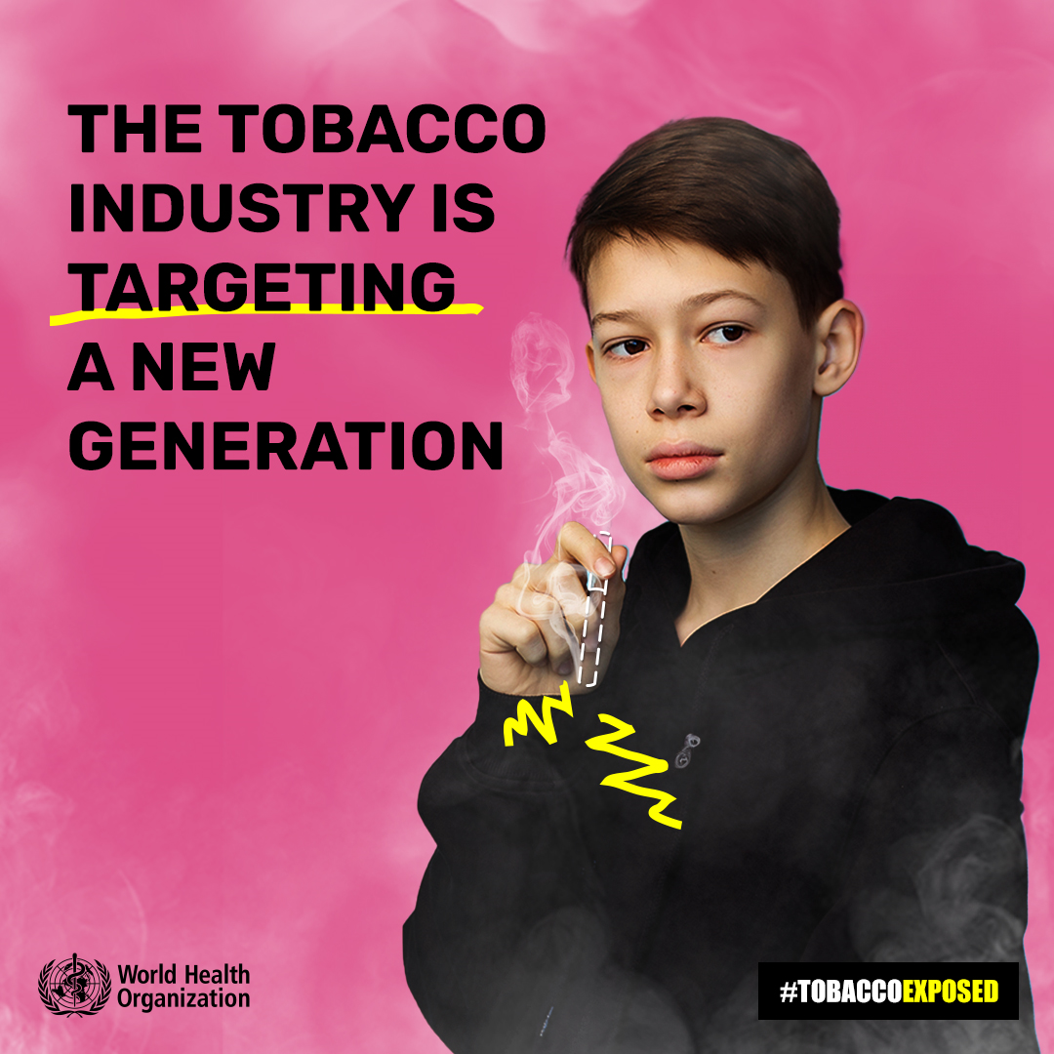
Дуван међу децом
37 милиона младих старости 13–15 година користи неки облик дувана
4 милиона деце овог узраста у европском региону СЗО користи дуван
11,5% дечака
10,1% девојчица

Slide 4

Нови трендови у залету...
12,5% адолесцената у Европском региону користило е-цигарете, наспрам само 2% одраслих
У неким земљама европског региона, употреба е-цигарета међу школском децом је чак 2-3 пута већа од пушења обичних цигарета

Slide 5
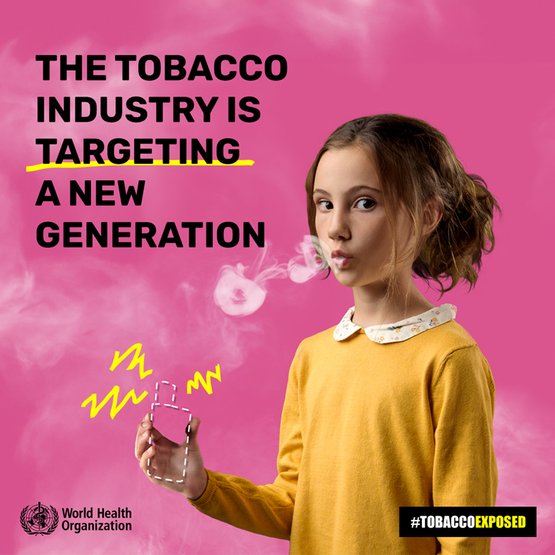
У Србији се увек прати „мода“...
Сваки пети ученик (20,8%) петог и седмог разреда основне и првог разреда средње школе је пробао е-цигарете
6,4% ученика пробало је загреване дуванске производе
4,9% ученика је пробало снус

Slide 6

Нови производи – исте тактике дуванске индустрије
Наводна улога у јавном здрављу, док сваке године убија преко 8 милиона људи
Промовисање «одрживости», док њихови производи загађују планету
Финансирање научника за учешће у пристрасним истраживањима
Финансирање лобирања против политика контроле дувана
Плаћање друштвених медија и спонзорисање јавних догађаја
Ангажовање правних тимова за оспоравање и одлагање прописа о дувану
Финансирање активистичких група да се боре против политике контроле дувана

Slide 7
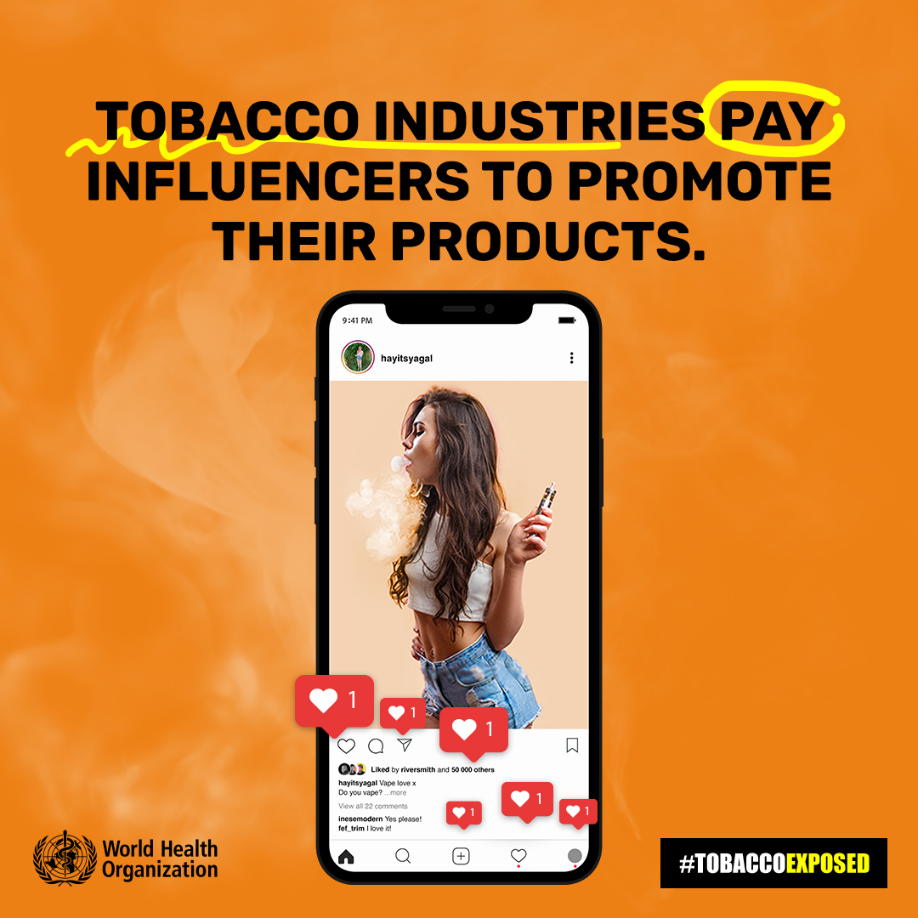
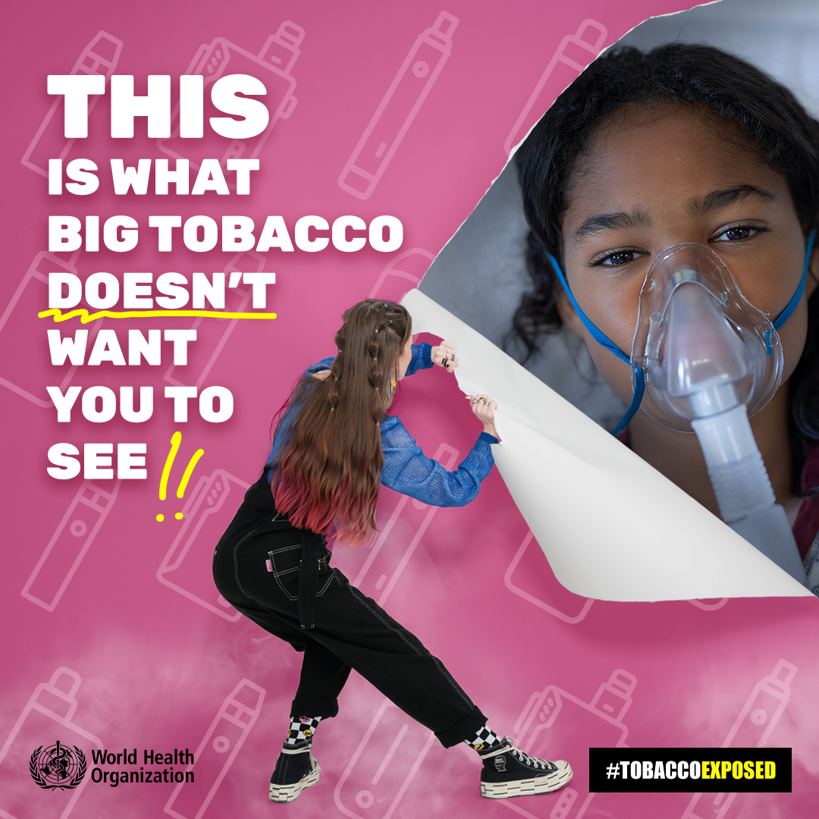


Крајње је врeме да се разоткрију лажи!

